Slide 1
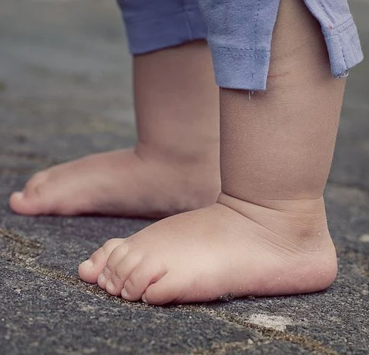



Hvor du sætter din fod

Slide 2

drysser frø

Slide 3

af de drømme du driver imod

Slide 4
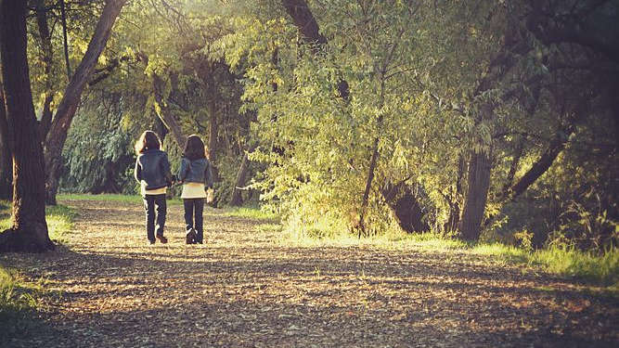
Ved de veje du finder

Slide 5
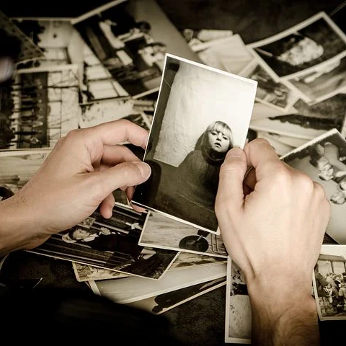
vil man snart plukke minder

Slide 6
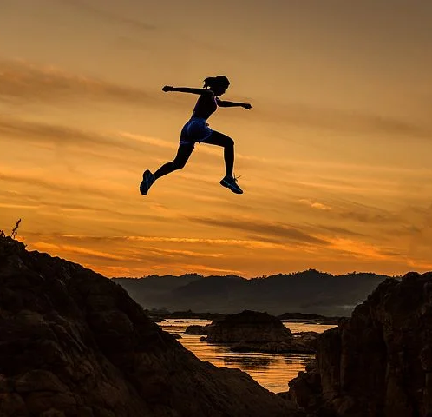
Om du flyver omkring

Slide 7
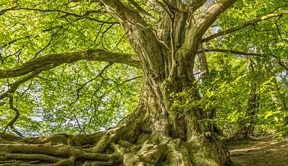

Eller står og slår rod,

Slide 8
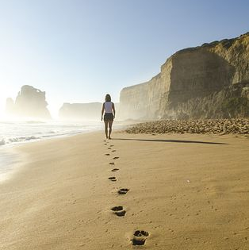
bli´r der spor af din fod.

Slide 9

Hvor du sætter din fod
drysser frø af de drømme, du driver imod.
Ved de veje du finder
vil man snart plukke minder.
Om du flyver omkring
eller står og slår rod
bli'r der spor af din fod

